Slide 1
Fakultní učitel jako facilitátor kvalitní přípravy budoucích učitelů mateřských škol a 1. stupně ZŠ
Tento materiál vznikl v rámci řešení projektu
reg. č. CZ.02.3.68/0.0/0.0/19_068/0015923

Slide 2
CO SE SKRÝVÁ V PLODECH ?
Bc. Helena Vaculíková

Slide 3
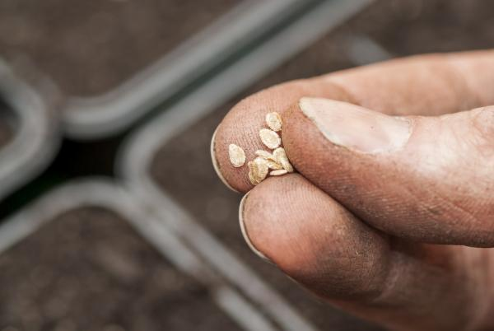

Slide 4
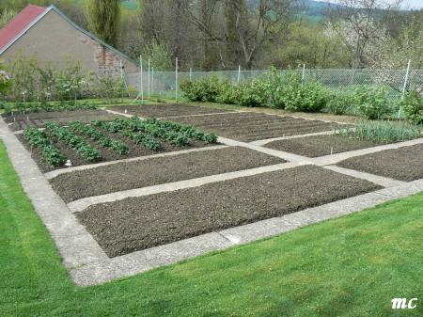
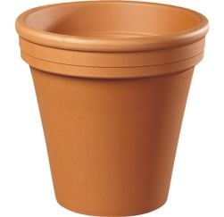
1
2

Slide 6
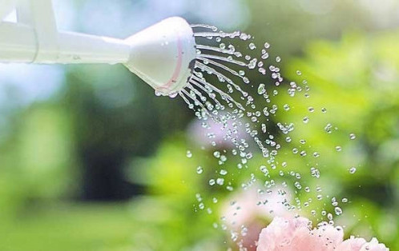
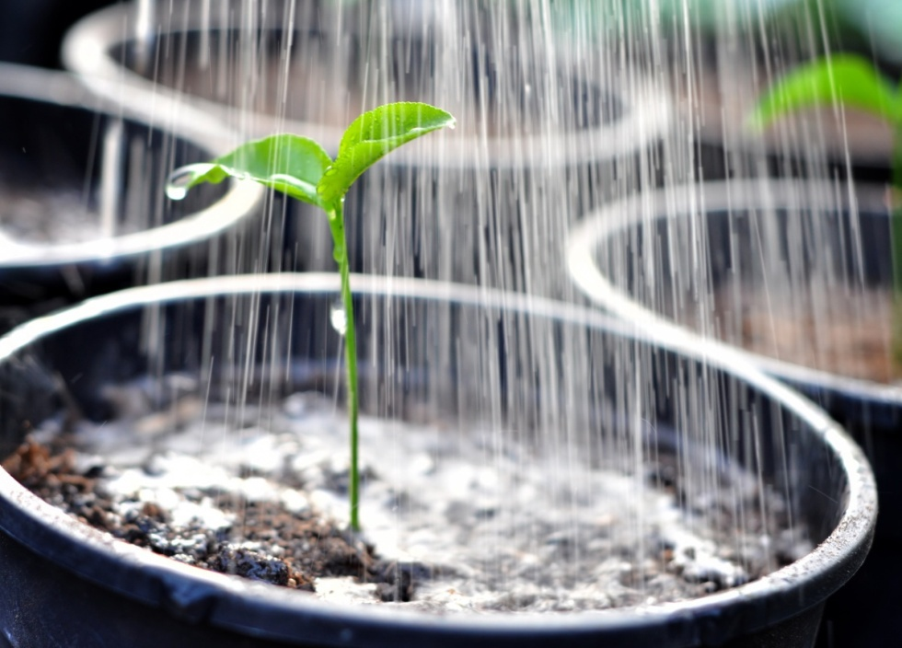
1
2

Slide 9
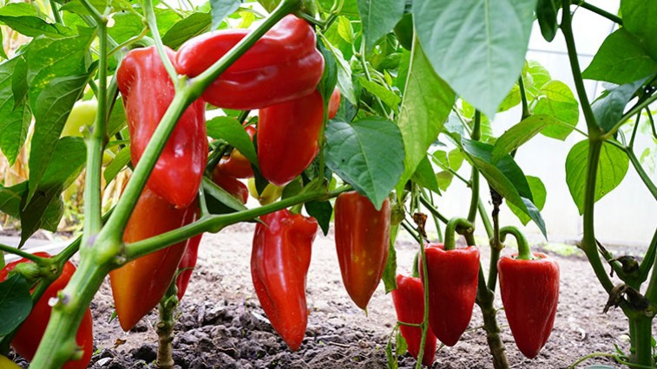

Slide 11
1
2
3

Slide 12
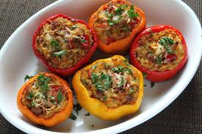
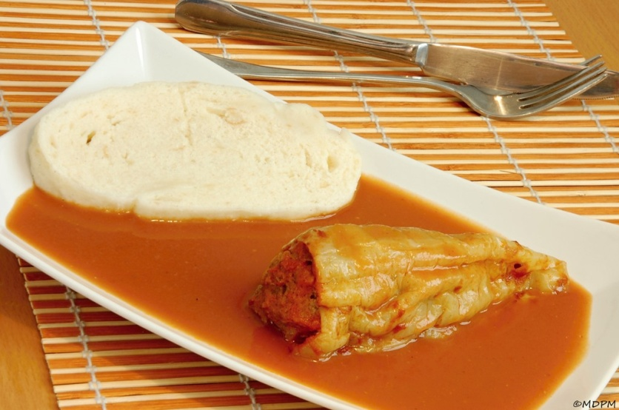

Slide 13
A CO SI NASADÍME PŘÍŠTĚ?

Slide 14
Fakultní učitel jako facilitátor kvalitní přípravy budoucích učitelů mateřských škol a 1. stupně ZŠ
reg. č. CZ.02.3.68/0.0/0.0/19_068/0015923

